Slide 1
“Conocimiento, Compromiso y Transformación—
la Formación de un Mayordomo Fiel”
Por Domingo Paulino

Slide 2
Los llamados a una fiel
mayordomía traen:
-bendiciones personales incrementan
-diezmos & ofrendas incrementan
-las necesidades de la iglesia local son llenadas.
-el estado de ánimo se eleva
-proyectos se logran
-reportes financieros son positivos
-el futuro se ve brillante
Image by Pabitra Kaity from Pixabay

Slide 3
Pero a veces…
la gente no son fieles:
Se rompen promesas
- Los diezmos y ofrendas disminuyen
- El estado de ánimo baja
La situación es peor porque se ha agregado un nuevo elemento: la culpa
Image by mohamed Hassan from Pixabay

Slide 4
El Problema no es:
-Falta de comunicación
-Falta de entusiasmo
-Absencia de honestidad o sinceridad
Image by Gerd Altmann from Pixabay

Slide 5
La razón por qué la gente quebranta sus promesas y sus votos es:
DISCIPLINA
Image by Ricarda Mölck from Pixabay

Slide 6
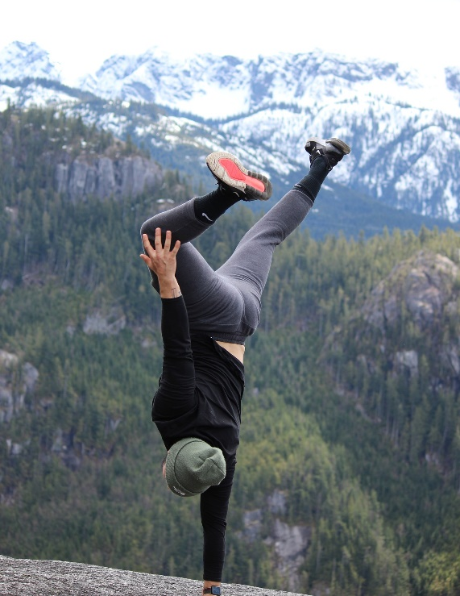
No aprendemos disciplina por:
-asistir a un seminario
-escuchar un sermón
-hacer otro compromiso
-o tomar otro voto de fidelidad.
Image by Fer Galindo from Pixabay

Slide 7
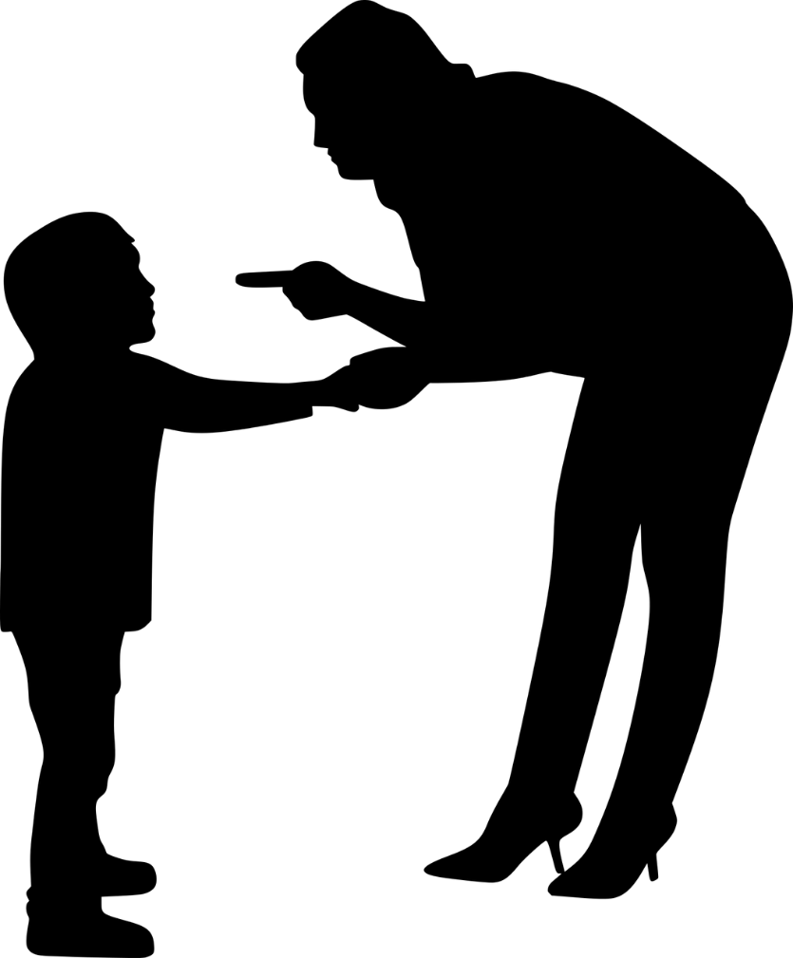
Disciplina toma tiempo.
Es un proceso de aprendizaje.
Image by mohamed Hassan from Pixabay

Slide 8
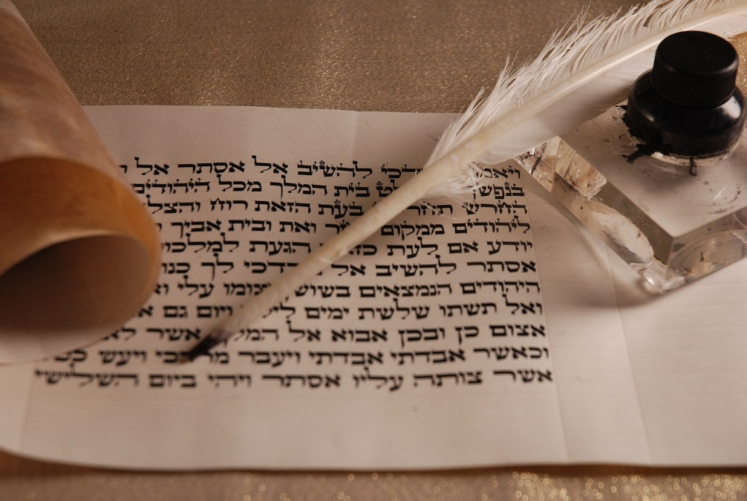
Vamos a aprender acerca de la disciplina del voto del Nazareo en Números 6
Image by zofiaEliyahu from Pixabay

Slide 9
Números 6:2
Habla a los hijos de Israel y diles: El hombre o la mujer que se apartare haciendo voto de nazareo, para dedicarse a Jehová,

Slide 10
Números 6:3
se abstendrá de vino y de sidra; no beberá vinagre de vino, ni vinagre de sidra, ni beberá ningún licor de uvas, ni tampoco comerá uvas frescas ni secas.

Slide 11
Números 6:4
Todo el tiempo de su nazareato, de todo lo que se hace de la vid, desde los granillos hasta el hollejo, no comerá.

Slide 12
Números 6:5
Todo el tiempo del voto de su nazareato no pasará navaja sobre su cabeza; hasta que sean cumplidos los días de su apartamiento a Jehová, será santo; dejará crecer su cabello.

Slide 13
Números 6:6-8
Todo el tiempo que se aparte para Jehová, no se acercará a persona muerta. Ni aun por su padre ni por su madre, ni por su hermano ni por su hermana, podrá contaminarse cuando mueran; porque la consagración de su Dios tiene sobre su cabeza. Todo el tiempo de su nazareato, será santo para Jehová.

Slide 14
3 cosas que eran parte del voto del Nazareo que separaban a una persona y lo hacia santo a Jehová:
No comían nada que viene de la uva.
No se cortaban el cabello.
No podían tocar un cuerpo de un difunto.
Image by 13smok from Pixabay

Slide 15
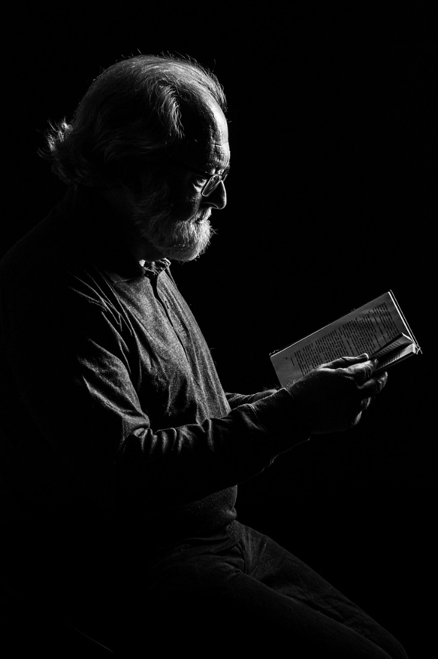
3 aspectos de
la mayordomia
que eran parte
del voto del Nazareo: :
Conocimiento
Compromiso
Transformación
Image by Erich Röthlisberger from Pixabay

Slide 16
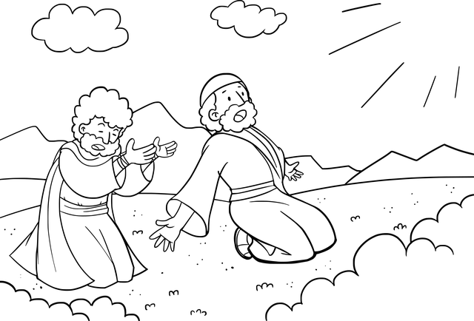
Dios llamó a Abraham y sus descendientes para ser Su pueblo especial.
Image by CCXpistiavos from Pixabay

Slide 17
Éxodo 19:3-6
Y Moisés subió a Dios; y Jehová lo llamó desde el monte, diciendo: Así dirás a la casa de Jacob, y anunciarás a los hijos de Israel: ⁴ Vosotros visteis lo que hice a los egipcios, y cómo os tomé sobre alas de águilas, y os he traído a mí. ⁵ Ahora, pues, si diereis oído a mi voz, y guardareis mi pacto, vosotros seréis mi especial tesoro sobre todos los pueblos; porque mía es toda la tierra. ⁶ Y vosotros me seréis un reino de sacerdotes, y gente santa.

Slide 18
Dios llamó a Su pueblo para ser santos.
Pero era una decisión personal así como lo era el voto del Nazareo.

Slide 19
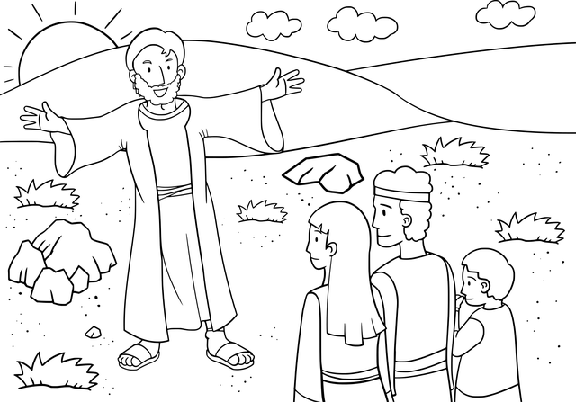
Josué 24:15
“… pero yo y mi casa serviremos a Jehová.”
Image by CCXpistiavos from Pixabay

Slide 20
1 Reyes 19:18
“Y yo haré que queden en Israel siete mil, cuyas rodillas no se doblaron ante Baal, y cuyas bocas no lo besaron.”

Slide 21
Hemos sido llamados a ser santos aunque otros decidan quebrantar sus votos.
Image by mohamed Hassan from Pixabay

Slide 22
1 Pedro 2:9
“Mas vosotros sois linaje escogido, real sacerdocio, nación santa, pueblo adquirido por Dios, para que anunciéis las virtudes de aquel que os llamó de las tinieblas a su luz admirable.”

Slide 23
¿Por que tenemos que firmar tantos documentos cuando sacamos un préstamo de casa?
La falta de compromiso de
parte de la gente.
Image by Juan Ospina from Pixabay

Slide 24
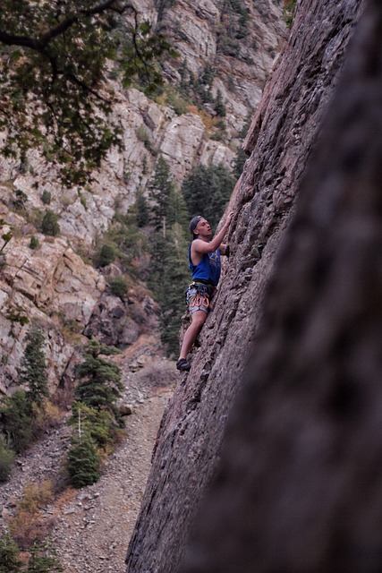
Compromiso
La persona que hacía el voto de nazareo no solo tenía conocimiento, sino también la voluntad de sacrificarse.
Image by spencer Ford from Pixabay

Slide 25
Mateo 6:24
Ninguno puede servir a dos señores; porque o aborrecerá al uno y amará al otro, o estimará al uno y menospreciará al otro. No podéis servir a Dios y a las riquezas.

Slide 26
Mateo 6:33
Mas buscad primeramente el reino de Dios y su justicia, y todas estas cosas os serán añadidas.

Slide 27
La persona que hacia el voto de nazareo se comprometía a poner a Dios primero y por encima de todo y de todos.
Image by Barbara Jackson from Pixabay

Slide 28
¿Cómo se puede ejercitar tal grado de compromiso?
Hay que apartar cierto tiempo exclusivamente para Dios.
Hay que adoptar un estilo de vida caracterizado por la total abstinencia de cosas malas.
Recordar eventos en la vida que te han ayudado a renovar tu compromiso con Dios.

Slide 29
¿Cúal era el resultado de ese conocimiento y compromiso a un voto?
Transformación

Slide 30
Números 6:6-8
Todo el tiempo que se aparte para Jehová, no se acercará a persona muerta. Ni aun por su padre ni por su madre, ni por su hermano ni por su hermana, podrá contaminarse cuando mueran; porque la consagración de su Dios tiene sobre su cabeza.

Slide 31
Esto era emocionalmente difícil para cumplir, pero los individuos que tomaban ese voto lo hacían.
Pregunta:
¿Cuál era la base de ese comportamiento? AMOR

Slide 32
Deuteronomio 6:5
“Y amarás a Jehová tu Dios de todo tu corazón, y de toda tu alma, y con todas tus fuerza”

Slide 33
Su Consuelo provenía de Dios, y NO por el participar del funeral de un ser amado.
Image by Anja-#pray for ukraine# #helping hands# stop the war from Pixabay

Slide 34
Mateo 10:37
“El que ama a padre o madre más que a mí, no es digno de mí. Y el que ama a hijo o hija más que a mí, no es digno de mí”

Slide 35
Un amor profundo hacia Dios es la motivación para nuestro compromiso.
Image by StockSnap from Pixabay

Slide 36
1 Corintios 5:14
“Porque el amor de Cristo nos constriñe.”

Slide 37
El Nazareo no se le pedía que practicara moderación, sino abstinencia.
Image by Gordon Johnson from Pixabay

Slide 38
El resultado de la abstinencia (un ayuno de comida absoluta y total) era transformadora.
Cuando una persona ayuna por motivos religiosos, Dios cambia a la persona desde su interior del alma.

Slide 39
Mark 9:29
“Este género con nada puede salir sino con oración y ayuno”

Slide 40
El dejar de comer algún alimento por motivos religiosos es clave para tener una experiencia transformadora.

Slide 41
Alguien no podía mantener el voto de nazareo y mantenerlo oculto de familiares y amigos.
Image by mohamed Hassan from Pixabay

Slide 42
También los Atletas Olímpicos, van a hacer cambios en sus estilos de vida si quieren ganar la medalla de oro.
Image by Clker-Free-Vector-Images from Pixabay

Slide 43
1 Corinthians 9:25
“Los deportistas se someten a una estricta disciplina. Ellos lo hacen para ganar un premio que se echa a perder, mientras que nosotros nos esforzamos por obtener un premio que jamás se desvanecerá.”

Slide 44
La transformación requiere compromiso.
Image by mohamed Hassan from Pixabay

Slide 45
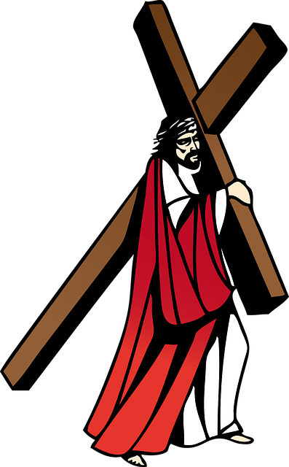
Jesús es el mejor ejemplo de compromiso.
Image by OpenClipart-Vectors from Pixabay

Slide 46
“Escrito está: No solo de pan vivirá el hombre, sino de toda palabra que sale de la boca de Dios” (Mateo 4:4).

Slide 47
“Escrito está también: No tentarás al Señor tu Dios” (Mateo 4:7).

Slide 48
“Vete, Satanás, porque escrito está: Al Señor tu Dios adorarás, y a él sólo servirás.” (Mateo 4:10).

Slide 49
Conclusión
Los mayordomos fieles no son personas que trabajan mas duro. Los mayordomos fieles son personas cuyas vidas han sido transformadas.

Slide 50
Conclusión
La transformación nos permite practicar una mayordomía radical en nuestras vidas.
Y nos convierte en mayordomos disciplinados de Dios en esta tierra.

